Slide 1
大学物理规范作业
B29
电磁感应（二）

Slide 2

一、选择题
1.两个环形导体a、b同心且相互垂直地放置，当它们的电流I₁和I₂同时发生变化时，则 【 】。
A
(A) 只产生自感电流，不产生互感电流；
(B) 同时产生自感电流和互感电流；
(C) 一个产生自感电流，另一个产生互感电流；
(D) 上述说法全不对。
分析：如右图所示，环形导体a中的电流I1所产生的磁场没有磁力线穿过b环。所以导体a的电流变化不会在导体b中产生互感电流；反之亦然。
b
I₁
a

Slide 3
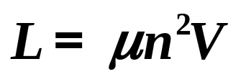
2. 一个单位长度上绕有n₁匝线圈的空心长直螺线管的自感系数为L₁，另一个单位长度上绕有n₂=2n₁匝线圈的空心长直螺线管的自感系数为L₂，已知二者的横截面积和长度均相同，则L₁与L₂的关系为【 】。
D
分析：根据长直螺线管的自感系数表达式

Slide 4
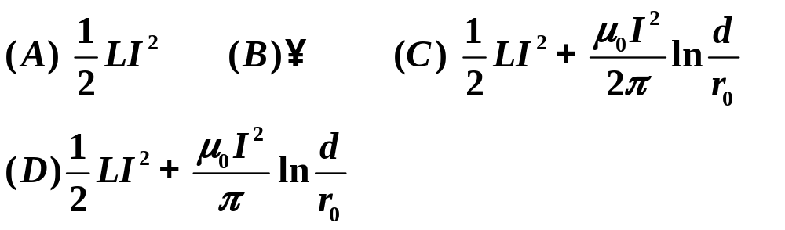
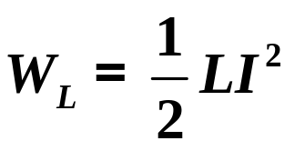
3. 两根相距d的平行长直导线与电源组成回路，已知回路电流为I，导线截面半径为r₀，L表示两导线回路的单位长度的自感，则沿导线单位长空间内的自感磁场能量为 【 】。
A
I
I
r0
分析：两导线回路自感磁能为
d

Slide 5

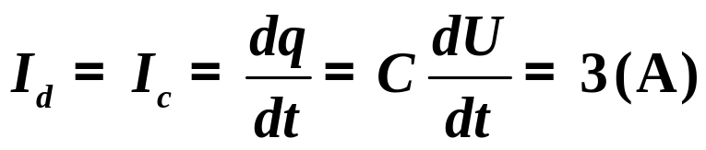
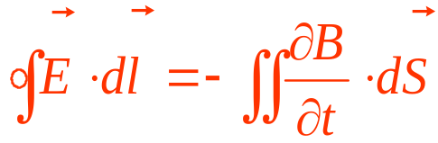
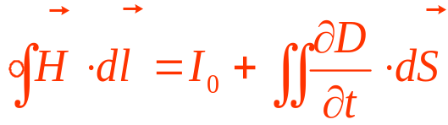
二 、填空题
1. 平行板电容器的电容为20.0μF，两板上的电压变化率为1.50×10⁵V/s，则电容器两平行板间的位移电流为_______。如果撤去电源，在电容器放电阶段，两极板间的位移电流从____极流向____极。
负
正
分析：
2. 麦克斯韦方程组中，能体现变化的磁场产生电场的方程是__________________；能体现变化的电场产生磁场的方程是_______________。

Slide 6
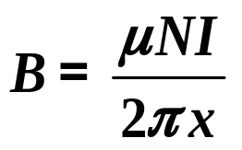
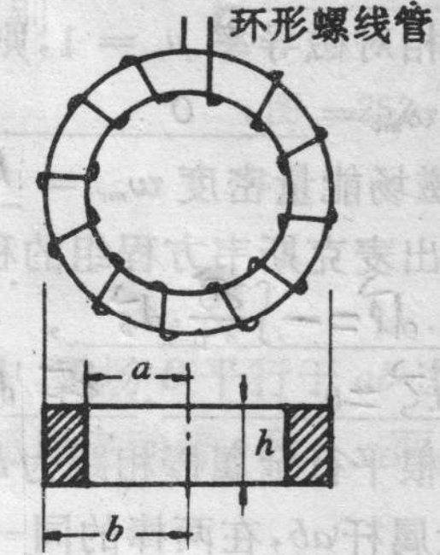
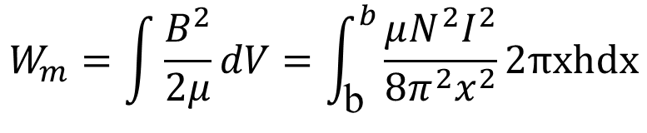
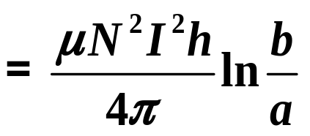
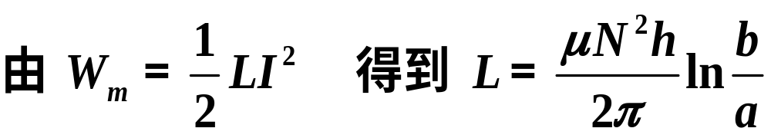

三、计算题
1. 一环形螺线管，在磁导率为μ 的磁介质上绕有N匝线圈。磁介质截面为长方形，尺寸如图所示。用能量法求螺线管的自感系数。
解：由安培环路定理得到螺线管内部磁场

Slide 7
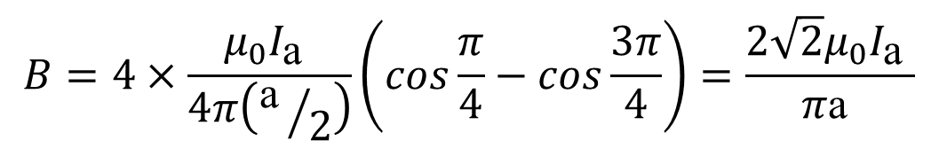
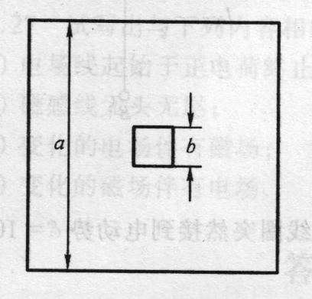
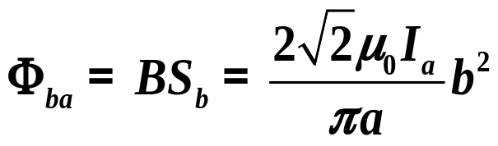
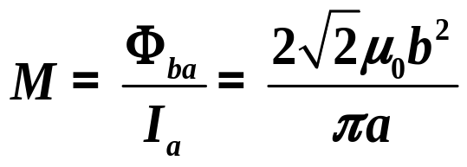
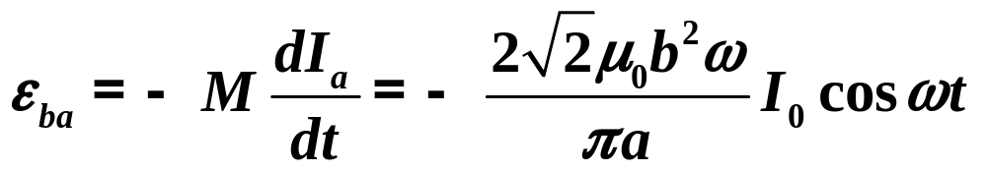
2. 边长分别为a和b的两个正方形线圈如图所示放置在同一平面内，大线圈的电流在小线圈处产生的磁场近似均匀。（1）求两线圈间的互感系数；（2）若大线圈中的电流按I=I₀sinωt的规律变化，求小线圈中的互感电动势。
解： 设大方形线圈内的电流为I_{a}，因为b<<a，认为大线圈在小线圈内产生的磁场是均匀的，磁感应强度B的大小为大线圈电流I_{a}在小线圈中心激发的B_{O。}

